Slide 1
第6章 轴测图
  教学目标：
  1.了解轴测图的基本概念。
  2.掌握正等轴测图和斜二等轴测图的作图方法。

Slide 2

第6章 轴测图
  6.1 轴测图的基本知识
    6.2 正等轴测图
    6.3 斜二等轴测图

Slide 3
  6.1 轴测图的基本知识
6.1.1 轴测图的形成
6.1.2 轴测图的基本参数
6.1.3 轴测投影的性质
6.1.4 轴测图的分类

Slide 4
6.1 轴测图的基本知识
将物体和确定其空间位置的直角坐标系，沿不平行于任一坐标面的方向，用平行投影法将其投射在单一投影面上所得的具有立体感的图形叫做轴测图。
投射方向垂直于轴测投影面
——正轴测图。
投射方向倾斜于轴测投影面
——斜轴测图。

Slide 5
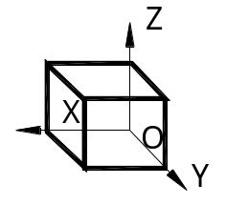
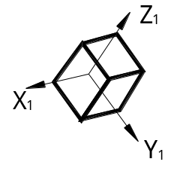
6.1.1 轴测图的形成
1.正轴测图的形成
复习正投影的形成
特点:
 物体与投影面倾斜
 用正投影法
改变物体和投影面的相对位置，使物体的正面、顶面和侧面与投影面都处于倾斜位置，然后用正投影法作出物体的投影。
P
Z 1
V
Z'
X 1
X'
O'
Y 1
X
O
Y
H

Slide 6
6.1.2 轴测图的基本参数
1. 轴测投影面
2. 轴测轴和轴间角
(1)物体上坐标轴 OX，OY，OZ在轴测投影面上的投影O₁X₁，O₁Y₁，O₁Z₁称为轴测轴。
P
Z 1
(2)两轴测轴之间的夹角∠X₁O₁Y₁，∠ X₁O₁Z₁，
∠ Y₁O₁Z₁称为轴间角。
X 1
O1
Y 1
O

Slide 7
3. 轴向变行系数（也称轴向伸缩系数）
轴测轴上的线段长度与空间物体上对应线段长度之比。
P
C1
Z 1
O₁A₁
= p
X轴向变行系数
OA
X 1
A1
O1
O₁B₁
B1
= q
Y轴向变行系数
Y 1
OB
O₁C₁
= r
Z轴向变行系数
C
OC
A
O
B

Slide 8
6.1.3 轴测图的投影特性
(1)
空间相互平行的直线，它们的轴测投影也相互平行。
(2)
空间平行于坐标轴的线段，其轴测投影的变行系数与
该坐标轴的变行系数相等。
P
Z 1
画轴测图时，只能沿轴测轴方向进行度量。
X 1
A1
B1
O1
Y 1
A1B1=ABxp
A
B
O

Slide 9
6.1.4 轴测图的分类
正等测 p = q = r
正轴测图
正二测 两个轴向变行系数相等
正三测 三个轴向变行系数都不等
轴测图
斜等测 p = q = r
斜轴测图
斜二测 两个轴向变行系数相等
斜三测 三个轴向变行系数都不等
正等测轴测图
斜二测轴测图

Slide 10
    6.2 正等轴测图
6.2.1 轴间角和轴向变行系数
6.2.2 平面体正等测图的画法
6.2.3 回转体正等测图的画法

Slide 11
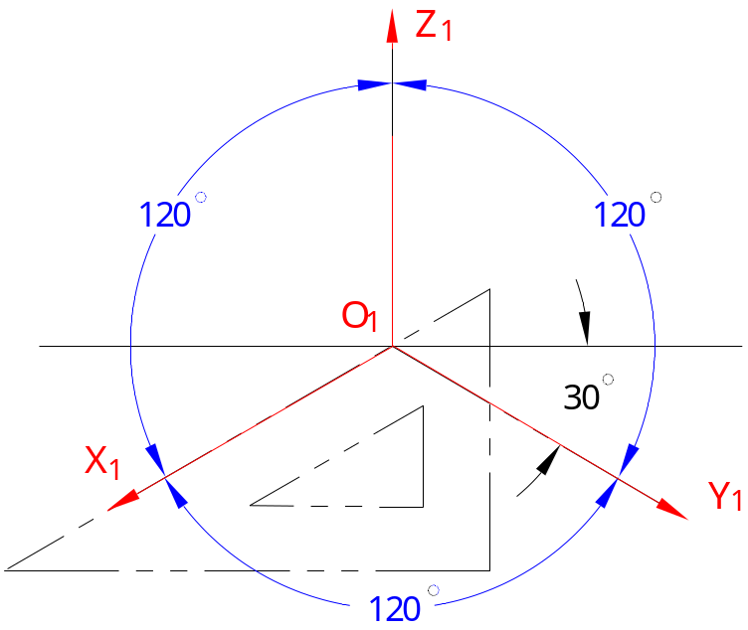
5.2 正等测图的画法
6.2 正等轴测图
6.2.1 轴间角和轴向变行系数
轴间角：
∠X₁O₁Y₁ = ∠ X₁O₁Z₁ = ∠ Y₁O₁Z₁ = 120°
轴向变行系数：p = q = r = 0.82
简化轴向变行系数：p = q = r = 1

Slide 12
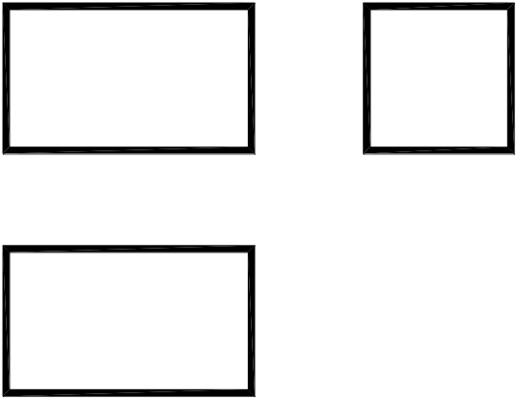
5.2.2 平面体正等测图的画法
6.2.2 平面立体正等轴测图的画法
１. 坐标法
根据形体的形状特点选定适当的坐标轴，然后将形体上各点的坐标关系转移到轴测图上，以定出形体上各点的轴测投影，从而作出形体的轴测图。
例1：画四棱柱的正等轴测图
z'
z"
Z₁
x'
o'
o"
y"
2
o
O₁
x
●
4
Y₁
3
2
y
4
X₁
●

Slide 13
例2: 画三棱锥的正等测图
s′
Z
Z
s″
Z₁
S
●
X
a′
b′
c′
a″
b″
O
O₁
a
O
c
c″
Y
●
O
C
X
Y₁
s
A
●
Y
X₁
●
b
B

Slide 14
2.切割法
例1：已知三视图，画形体的正等测图。

Slide 15
3.叠加法
例1：已知三视图，画出形体的正等测图。

Slide 16
6.2.3 回转体正等测图的画法
⒈ 平行于坐标面的圆的正等测图
Z₁
水平圆
侧平圆
正平圆
X₁
Y₁

Slide 17
画法：平行四边形法
（以水平圆为例）
3
C1
D
C
3₁
●
4₁
d
●
d
d
●
X
2
4
D1
B1
●
●
X1
●
●
1₁
2₁
●
Y1
A
1
B
A1
Y
第一步: 在视图中画圆的外切正方形
第二步: 画圆的外切菱形
第三步: 确定四个圆心和半径
第四步: 分别画出四段彼此相切的圆弧

Slide 18
2. 常见回转体的正等测图画法
1)圆柱的正等测图画法
Z'
O1'
●
h
●
●
X'
O'
●
3₁
●
4₁
●
d
d
●
3
●
●
d
O1
X1
●
1₁
X
2₁
●
2
O
4
●
Y1
1
Y

Slide 19
2）圆台的正等测图画法

Slide 20
3） 圆角的正等测图画法
C₂
2₁
●
C₁
O₅
B₂
●
●
D₁
R
●
●
●
O₂
B₁
1₁
●
A₂
O₃
●
A₁
●
O₁
●
●
第一步：截取 1₁A₁= 1₁B₁= 2₁C₁ = 2₁D₁=圆角半径R
第二步：分别过A_{1、}B_{1、}C_{1、}D₁作垂线，求得交点O₁ 、 O₂
第三步：分别以O₁、 O₂为圆心，O₁A₁、O₂C₁为半径画圆弧
第四步：定后端面的圆心，画后端面的圆弧
第五步：定后端面的切点A_{２、}B_{２、}C_{２}
第六步：作公切线
第七步：加深

Slide 21
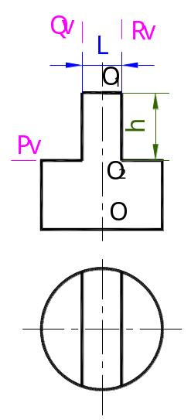

4）切口圆柱体正等测图画法
L
●
●
●
●
h
●
●
●
●

Slide 22
    6.3 斜二轴测图
6.3.1 轴间角和轴向变化率
6.3.2 平行于坐标面的圆的斜二轴测图画法
6.3.3 斜二轴测图画法举例

Slide 23
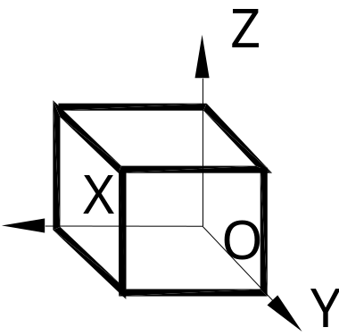
6.3 斜二测图的画法
优点：正面形状能反映形体正面的真实形状，特别当形体正面有圆或圆弧时，画图简单。
P
Z 1
X 1
O'
Y 1
将形体放置成使它的一个坐标面平行于轴测投影面，然后用斜投影的方法向轴测投影面进行投影，得到的轴测图称为斜二等轴测图，简称斜二测。

Slide 24
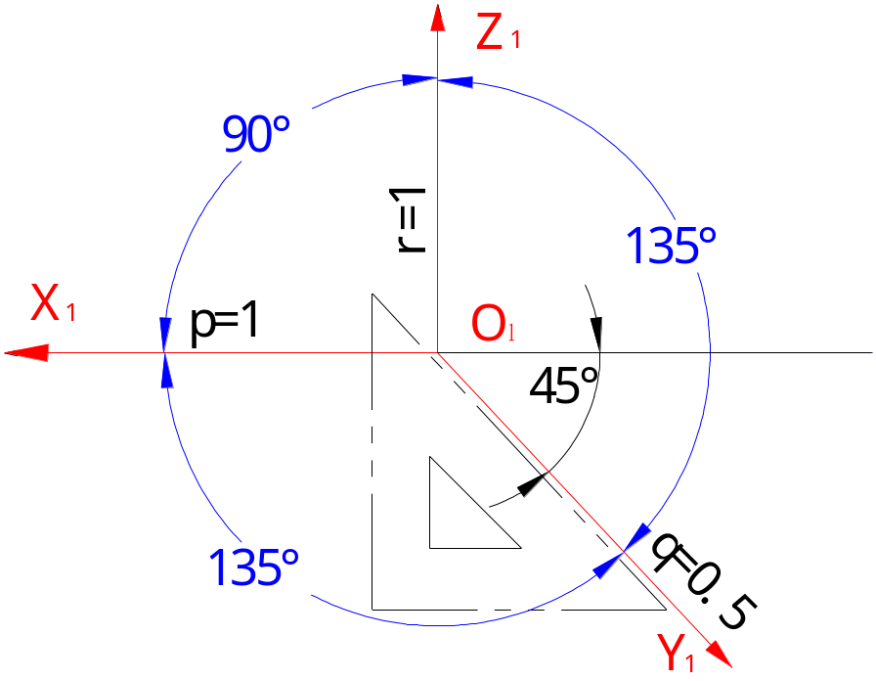
6.3.1 轴间角和轴向变行系数
轴间角： ∠ X₁O₁Z₁ = 90°
∠X₁O₁Y₁ = ∠ Y₁O₁Z₁ = 135°
轴向变行系数：p = r = 1 ，q = 0.5

Slide 25
6.3.2 平行于坐标面的圆的斜二测图画法
(1)平行于V面的圆仍为圆，反映实形。
Z₁
(2)平行于H面的圆为椭圆,
长轴对O₁X₁轴偏转7°,
长轴≈1.06d,
短轴≈0.33d。
X₁
(3)平行于W面的圆与平行于H面的圆的椭圆形状相同，长轴对O₁Z₁轴偏转7°。
Y₁
由于两个椭圆的作图相当繁，所以当物体这两个方向上有圆时，一般不用斜二轴测图，而采用正等轴测图。

Slide 26
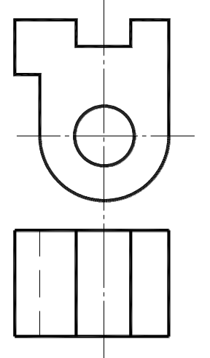
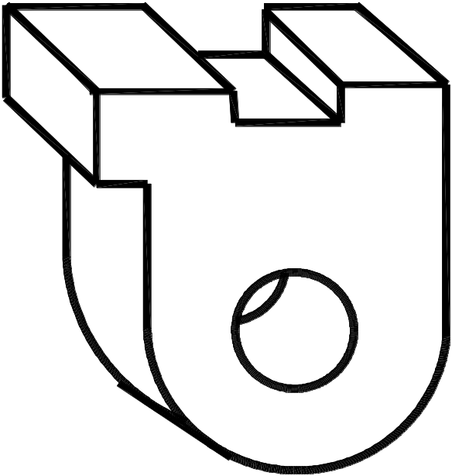
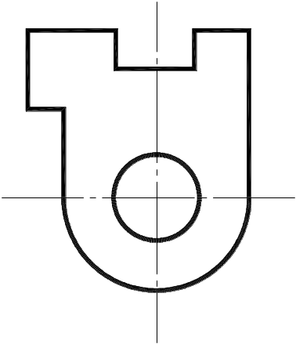
6.3.3 斜二测图画法举例
例1：已知两面视图，画斜二测图。
0.5y
R2
R1
R2
0.5y
R1
y
第一步：画正面形状
第二步：按OY方向画45º平行线，长度为0.5y
第三步：圆心沿OY向后移0.5y，画出后表面的圆弧
第四步：作前后圆的切线
第五步：完善轮廓，加深

Slide 27
本章小结
轴测图是用轴测投影的方法画出的一种富有立体感的图形，它接近于人们的视觉习惯，在生产和学习中常用它作为辅助图样，帮助我们想象和构思。
画轴测图要切记两点，一是利用平行性质作图，这是提高作图速度和准确度的关键。二是沿轴向度量，这是作图正确的关键。

Slide 28
END

